Slide 1
JQuery
продолжение

Slide 2
методы, которые используются для CSS-стилей
.css(name,value) - добавляет какому-либо элементу стиль
.css({properties}) - если необходимо задать для элемента несколько CSS-правил
Пример $("div").css({ border:"1px solid blue", fontWeight:"bolder", backgroundColor:"red" });
.addClass(class)
.removeClass(class)
.toggleClass(class)
.offset() - позволяет получить отступы слева и сверху для элемента
Чтобы получить значения конкретного свойства, нужно использовать следующие свойства: offset.left для отступа слева и offset.top - для отступа сверху.
.height(value) - позволяет получить () или задать высоту элемента.
.width(value) - позволяет получить () или задать ширину элемента

Slide 3
Методы для работы с html
html(val) - добавляет html-код в выбранные элементы.
Пример: $("div.sp").html("Привет"); Данная инструкция добавит во все div-ы с классом sp, span-ы с текстом "Привет".
text() / val() - возвращает текстовое содержимое элемента / значение элемента.
Пример: $("p").text(); Данная инструкция вернет текст из параграфа.
text(val) / val(val) - установит текст для элемента / значение для элемента.
Пример: $("p").text("Привет!"); Данная инструкция в параграфе напишет слово "Привет!".

Slide 4
методы, которые позволяют манипулировать вставляемыми элементами
append(content) - добавляет content внутрь всех выбранных элементов ПОСЛЕ существующего контента.
appendTo(content) - обратная операция, добавляет в content все выбранные элементы.
$(A).append(B) - добавит В в конец А.
$(A).appendTo(B) - добавит А в конец В.
prepend(content) - добавляет content внутрь всех выбранных элементов ДО существующего контента.
prependTo(content) - обратная операция, добавляет в content все выбранные элементы.
$(A).prepend(B) - добавит В в начало А.
$(A).prependTo(B) - добавит А в начало В.

Slide 5
after(content) - добавляет content ПОСЛЕ всех выбранных элементов ( ПОСЛЕ элемента, а не в конец элемента, как в случае с append)
befor(content) - добавляет content ДО всех выбранных элементов
insertAfter(content) - вставляет все выбранные элементы ПОСЛЕ content-а .
$(A).after(B) - вставит В после А.
$(A).insertAfter(B) - вставит А после В.
insertBefore(content) - вставляет все выбранные элементы ПЕРЕД content-ом .
$(A).before(B) - вставит В перед А.
$(A).insertBefore(B) - вставит А перед В.

Slide 6
wrap(html) - оборачивает каждый элемент в элемент обертку.
Пример: $("p").wrap(""); Данная инструкция обернет каждый параграф span-ом.
wrapAll(html) - оборачивает все элементы в ОДИН элемент обертку.
Пример: $("p").wrapAll(""); Данная инструкция обернет все параграфы одним span-ом.
wrapInner(html) - оборачивает внутренне содержание каждого элемента. Пример: $("p").wrapInner(""); Данная инструкция выделит содержимое каждого параграфа курсивом.
replaceWith(content) - замещает одни элементы другими. Пример: $("span").replaceWith(""); Данная инструкция заменит все span-ы div-ами.
replaceAll(selector) - обратная операция, т.е. все selector-ы будут поменяны на элементы. Пример: $("span").replaceAll(""); Данная инструкция заменит все div-ы span-ами.
empty() - удаляет из элемента все узлы-потомки, включая текст. Пример: $("span").empty(); Данная инструкция удалит все содержимое span-ов.
remove() - удаляет сами элементы. Пример: $("span").remove(); Данная инструкция удалит все span-ы.
clone() - клонирует элементы. Пример: $("b").clone().append("div"); Данная инструкция возьмет элементы, выделенные жирным и добавит их в div.

Slide 7
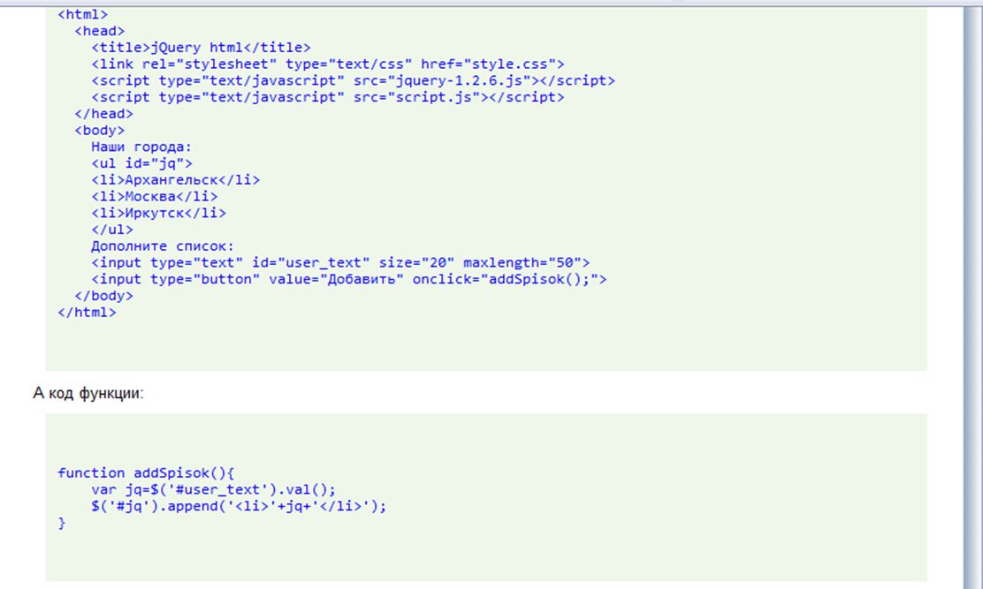

Slide 8
методы для работы с атрибутами и фильтрами.
attr(name) - обеспечивает доступ к значению указанного атрибута первого элемента в наборе.
div. attr(properties) - установит атрибуты во всех отобранных элементах. Пример: $("img").attr({src:"images/pict.gif", alt:"рисунок"}); Данная инструкция найдет все картинки и установит им соответствующие атрибуты.
attr(key,value) - установит значение (value) атрибута (key) для всех отобранных элементов. Пример: $("button").attr("disabled", "disabled"); Данная инструкция установит для всех кнопок значение "disabled" атрибута "disabled".
removeAttr(name) - удалит указанный атрибут в всех элементов.
hasClass(class) - возвращает истину (true), если указанный класс присутствует хотя бы в одном из элементов.
filter(expr) - ограничивает элементы, к которым следует что-либо применить.
not(expr) - обозначает элементы, к которым не следует что-либо применить.
is(expr) - возвращает истину (true), если хотя бы один из элементов соответствует выражению.
slice(start, end) - отбирает поднабор из набора элементов.

Slide 9
Методы по обработке событий
ready(fn) - назначает функцию, которая будет выполняться, когда документ готов к работе.
Пример: $(document).ready(init); - Данная инструкция говорит браузеру, что сразу после загрузки документа должна сработать функция init.
bind(type, fn) - связывает обработчик события с самим событием.
Пример: $(div).bind('click', init); - Данная инструкция говорит браузеру, что при щелчке по div-у должна сработать функция init (здесь click - событие, а init - функция, обработчик события).
one(type, fn) - связывает обработчик события с самим событием, но выполняется он только один раз.
Пример: $(div).one('click', init); - Данная инструкция говорит браузеру, что при щелчке по div-у должна сработать функция init, но инструкции этой функции будут выполнены только один раз.

Slide 10
hover(over, out) - когда указатель мыши находится над объектом, срабатывает функция over, а когда указатель мыши выходит за объект, то функция out.
toggle(fn1, fn2, ...fn) - переключатель между функциями. Щелчок по элементу вызывает функцию fn1, повторный щелчок - функцию fn2, третий щелчок - функцию fn3 и т.д.
click(fn) - функция fn связывается с событием click.
Пример: $('div').click(function(){$(this).css("background-color", "blue");});
Данная инструкция говорит браузеру, что при щелчке по div-у, его фон станет синим.
click() - эмулируется возникновение события click.
Пример: $('div').click(
function(){$(this).css("background-color", "blue");});
$('div:first').click();
Данная инструкция говорит браузеру, что при щелчке по div-у его фон станет синим и эмулирует это событие для первого div-а.

Slide 11
Визуальные эффекты
Методы видимости - hide(), show() и toggle()
Эти методы отвечают за видимость элементов, работают по принципу скрыть - показать:
hide() - скрыть,
show() - показать,
toggle() - показать, если скрыты и скрыть, если видимы.
Методы свертывания - slideDown(), slideUp() и slideToggle()
Эти методы также отвечают за видимость элементов, но работают по принципу свернуть элемент плавно снизу-вверх - развернуть элемент плавно свеху-вниз:
slideUp() - свернуть,
slideDown() - развернуть,
toggle() - развернуть, если скрыт и свернуть, если видим.

Slide 12
Методы исчезновения - fadeTo(), fadeOut() и fadeIn()
fadeTo(speed, opacity, callback) - уменьшает свойство opacity (прозрачность) к заданному значению,
fadeOut(speed, callback) - уменьшает свойство opacity (прозрачность),
fadeIn(speed, callback) - увеличивает свойство opacity (прозрачность), где: speed - скорость изменения прозрачности элемента. Может принимать три значения: slow (медленно), normal (нормально) или fast (быстро), а также значение в миллисекундах.
opacity - значение прозрачности, до которого оно будет уменьшено (число от 0 до 1).
callback - функция, которая будет выполняться после завершения анимации. Ее присутствие необязательно.
Методы анимации - animate() и stop()
animate(params, options) - анимирует стилевые свойства, где:
params - атрибуты css, которые хотим анимировать ("width", "top", "border"...).
options - свойства анимации (в том числе скорость).
stop() - останавливает анимацию.

Slide 13
Одной из замечательных особенностей jQuery является расширяемость этой библиотеки. Любой желающий веб-разработчик может дополнить эту библиотеку своим плагином - модулем, который умеет делать что-то интересное и полезное. На сегодняшний день существует огромное количество как официальных, так и неофициальных плагинов для jQuery.
Посмотреть их в работе и подобрать что-нибудь для своих нужд можно по адресу: http://plugins.jquery.com/.
Набор официальных плагинов jQuery - jQuery UI.
http://jqueryui.com можно скачать полный файл
Данные библиотеки можно подключать локально или удаленно.

Slide 14
Плагин Draggable
Этот плагин позволяет перетаскивать элементы страницы с помощью мыши
$(document).ready(init);
function init(){
$("#div1").draggable();}
Перемещение элемента можно настраивать, для это существует ряд параметров: axis, containment, cursor, handle, revert и др (более 20).
$(document).ready(init);
function init(){
$("#les10_ex8").draggable({
revert: true
});
}
после перетаскивания div будет возвращаться на свое место

Slide 15
У плагина draggable есть четыре метода, которые позволяют менять работу плагина после его инициализации:
destroy - удаляет всю функциональность плагина Draggable.
Пример: $("#les").draggable(‘destroy’);
disable - временно запрещает работу всей функциональности плагина Draggable.
Пример: $("#les").draggable(‘disable’);
enable - разрешает работу всей функциональности плагина Draggable (если она была запрещена).
Пример: $("#les").draggable(‘enable’);
option - позволяет установить значения параметров плагина после его инициализации.

Slide 16
Плагин droppable
позволяет перемещаемые элементы сбрасывать в какой-либо другой элемент.
У плагина droppable есть ряд параметров, которые мы сейчас и рассмотрим:
accept - целевой элемент будет принимать только те элементы, которые подходят по селектору.
activeClass - здесь можно указать имя класса, который будет применен к целевому элементу в момент начала перемещения.
hoverClass - здесь можно указать имя класса, который будет применен к целевому элементу в момент, когда перемещаемый элемент окажется над целевым элементом.
greedy - этот параметр используется, если целевой элемент является вложенным в другой целевой элемент. По умолчанию параметр имеет значение false. Если установить в true, то сброс будет происходить во внутренний целевой элемент, но не в элемент-родитель.
tolerance - определяет, когда будет происходить "сброс" элемента, при нахождении его над целевым элементом.
Следующие пять параметров связаны с событиями:
activate - событие наступает с началом перемещения.
deactivate - событие наступает в момент окончания перемещения.
over - событие наступает при входе перемещаемого элемента в целевой.
out - событие наступает при выходе перемещаемого элемента из целевого.
drop - событие наступает в момент "сброса" перемещаемого элемента в целевой.

Slide 17
Плагин resizable
позволяет менять размеры элемента.
$(document).ready(init); function init(){ $(function(){ $("#div1").resizable(); }); }
Плагин Sortable
позволяет сортировать элементы, перемещая их мышкой.
$(document).ready(init);
function init(){
$(function(){
$("#ul1").sortable();
});
}
Плагин Selectable
позволяет выбирать (выделять) элементы, щелкая по ним мышкой (для множественного выбора - с нажатием и удержанием клавиши Ctrl или передвижением указателя мыши с удержанием в нажатом состоянии ее левой клавиши).
$(document).ready(init);
function init(){ $(function(){ $("#ul1").selectable() });};

